Slide 1
Automated Road Vehicle (ARV) jako subsystém hromadné dopravy

Slide 2
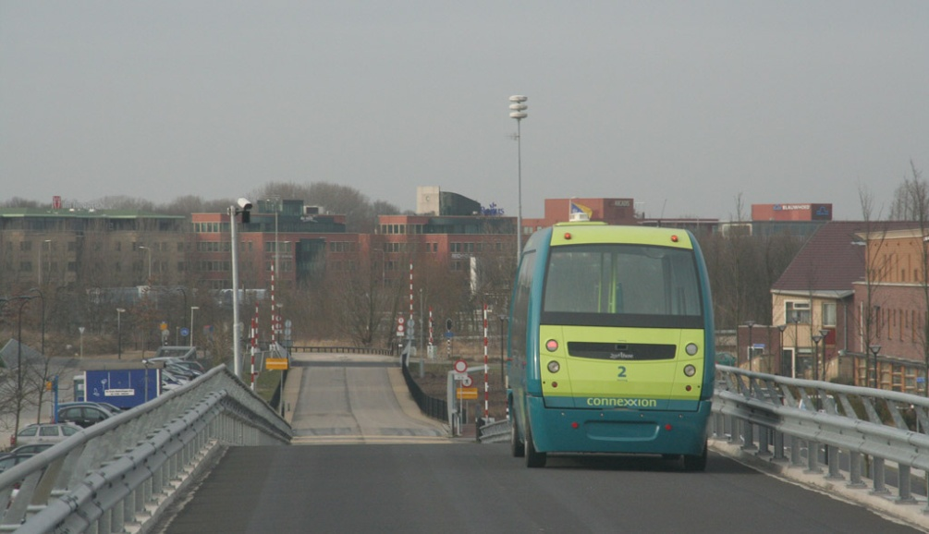
Úvod
ARV = automated road vehicle = automatické silniční vozíky
potenciál v přepravě osob
nyní využíváno zejména pro přepravu nákladu

Slide 3
Dopravní cesta (1/3)
speciální dráha se segregovaným provozem (1 dráha pro každý dopr. směr)
problém – křížení s chodci a ostatní dopravou
po obou stranách obrubníky ohraničující komunikaci
jízdní pruhy odděleny středovou bariérou
referenční body ve středu jízdního pruhu
vzdálenost referenčních bodů – 4 metry

Slide 4
Dopravní cesta (2/3)
referenční bod tvořen magnetem, snímaným snímačem na přední straně vozíku
při projetí vozíku nad referenčním bodem dojde k porovnání skutečné polohy
s plánovanou dráhou a korekci odchylky
na vzdálenosti 4 metrů dochází k odchýlení se vozíku maximálně o jeden centimetr
bezbariérové zastávky
komplikované řešení uzlů (u koncových stanic se doporučují smyčky)

Slide 5
Dopravní cesta (3/3)
při budování systému např. přestupního uzlu, nebo koncové zastávky pro více linek systému, lze tuto vybudovat podobně jako autobusový terminál s pilovitým uspořádáním nástupišť
tento způsob uspořádání je náročný
na organizaci provozu vozíků s ohledem
na jejich bezpečný pohyb
vozík přijíždějící k nástupišti musí být nejprve naveden na obratiště, odtud nacouvá ke svému určenému nástupišti, aby mohlo dojít k nástupu

Slide 6
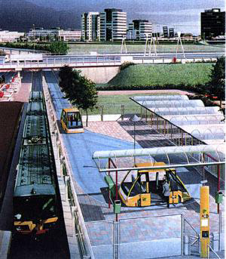
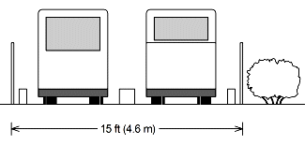
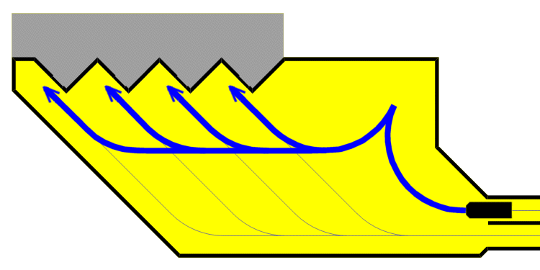
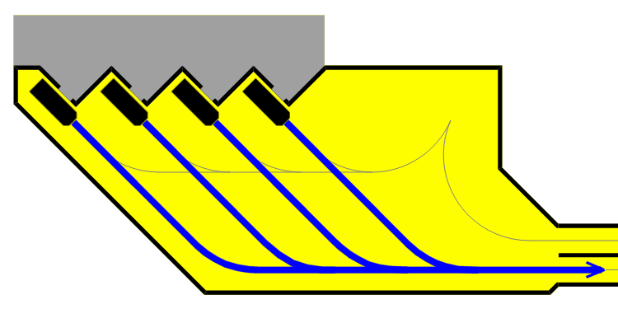

Slide 7
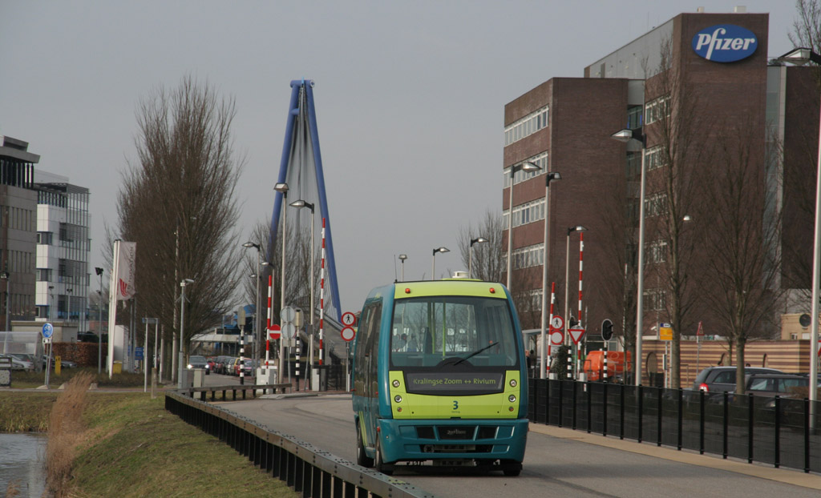
Řešení křížení s pozemní komunikací v Rotterdamu

Slide 8
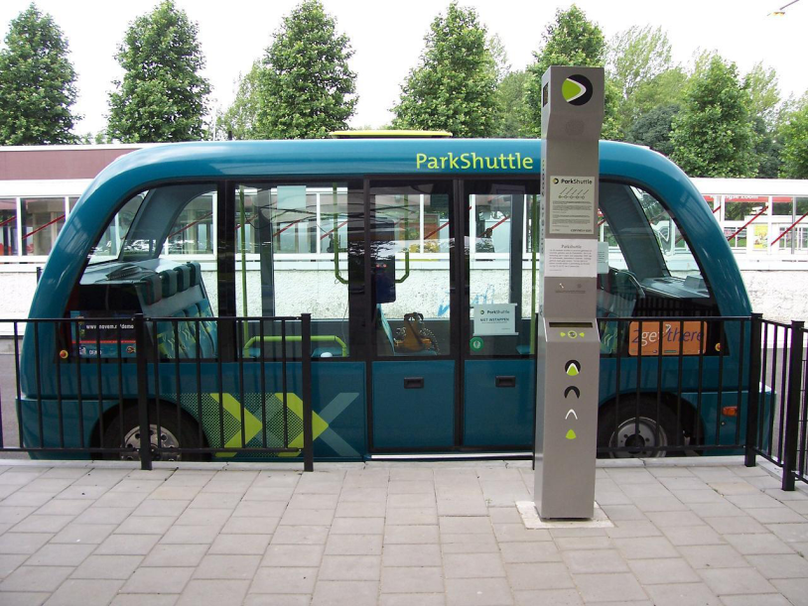

Slide 9
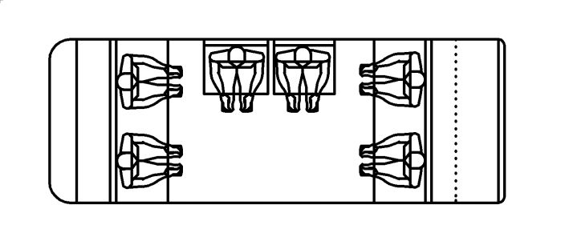
Dopravní prostředek (1/2)
vozíky velmi variabilní
uzpůsobené k přepravě OOSPO
střední předsuvné dveře
ParkShuttle I (6 cestujících), II (25 cest.)

Slide 10
Dopravní prostředek (2/2)
pohyb po dopravní cestě automaticky
detekce překážek ultrazvukem (řešena
i situace náhlého vstupu chodce nebo stlačení nárazníku – okamžité zastavení)
vnitřní kamerový systém
pohon elektromotorem (napájení
z akumulátorů – dobíjení v depech)
indukční snímače v přední části vozíku, vedoucí vozíky po vymezené trase
rychlost maximální 30-40 km/hod

Slide 11
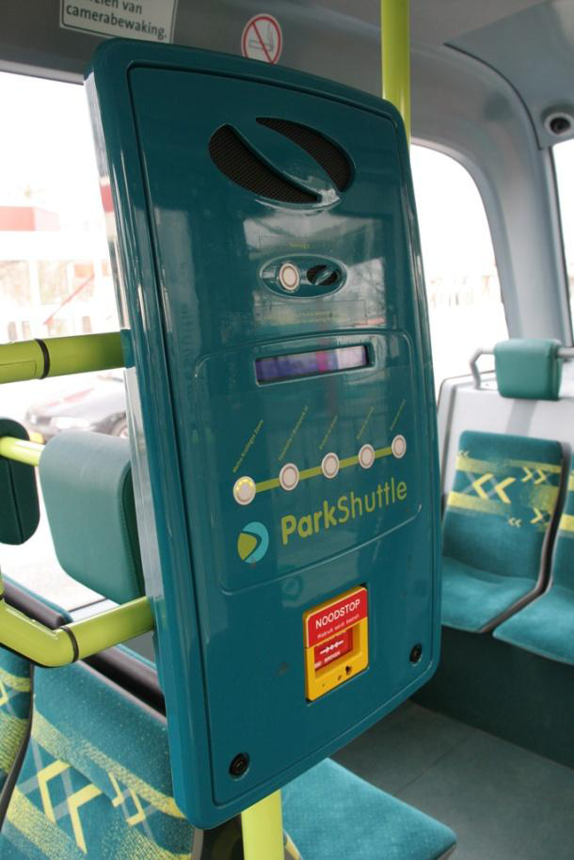
Organizace provozu
poptávkový systém (nástup i výstup)
obsluha přes panel
centrální dispečink
1 dispečer – 8-10 vozíků
pravidelný interval nebo jako poptávkový systém
cestující ve vozidle si zvolí místo výstupu

Slide 12
Příklady realizace
Evropa:
  Rotterdam – ParkShuttle,
  Amsterdam – letiště Shiphol,
  London – letiště Heathrow (ULTra),
  Manchester – letiště,
Asie:
  Abu Dhabi (SAE) – CyberCab PRT, od 11/2010, 2 linky, kabinky (celkem 10) pro 6 osob
  Japonsko – Toyota IMTS Bus (fungoval během EXPO 2005)

Slide 13
ParkShuttle – Rotterdam (NL)
zkušební provoz 1999 – 2002,
požár depa roku 2006 – zrušení provozu
r. 2009 obnovení provozu,
pilotní projekt 3,5 $
dráha se nachází na okraji města
délka 1,5 km, 5 stanic, 6 vozíků ve špičce
provoz denně 7:00 – 19:00
max. obsaditelnost vozíku – 25 cestujících
přepravní výkonnost až 500 cestujících/hod

Slide 14
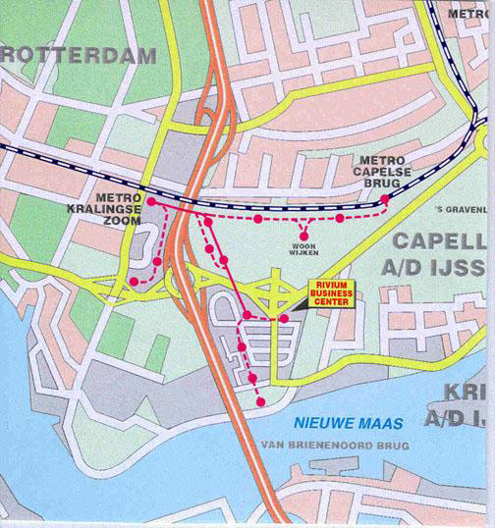
ParkShuttle – Rotterdam (NL)

Slide 15
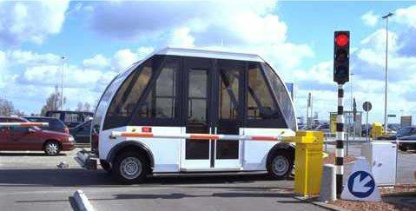
Amsterdam – letiště Shiphol (od 1997)
ParkShuttle I

Slide 16
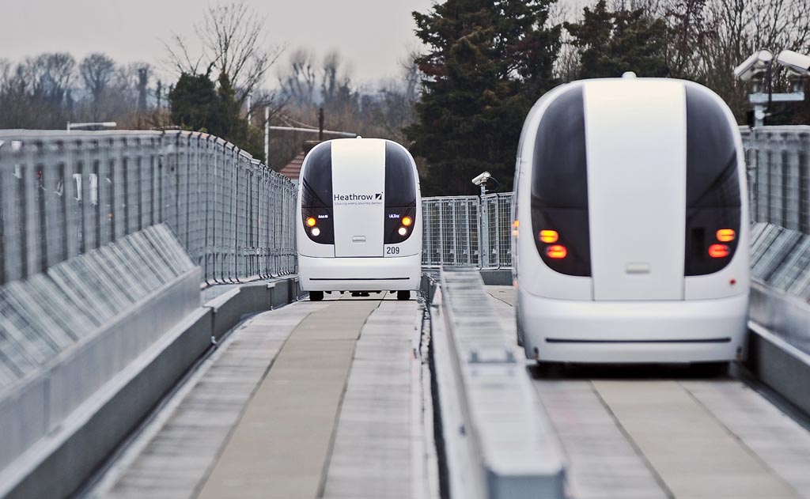
London – Heathrow (od léta 2011)
Zdroj: ultraprt.com

Slide 17
Závěr
využití např. v historických centrech nebo jinak uzavřených oblastech (obchodní centra aj.)
výhodou je ekologické hledisko
nízká potřeba obsluhujících zaměstnanců
počáteční vysoké náklady na realizaci

